Slide 1
三级医院
2311所(8%)
就诊人次：16.46亿(51%)
就诊人次：11.78亿(36%)
二级医院：10066所 (27%)
就诊人次：1.96亿(5%)
一级医院：9632所(32%)
就诊人次：
2.09亿
(6%)
未定级医院：10066所 (33%)

Slide 2
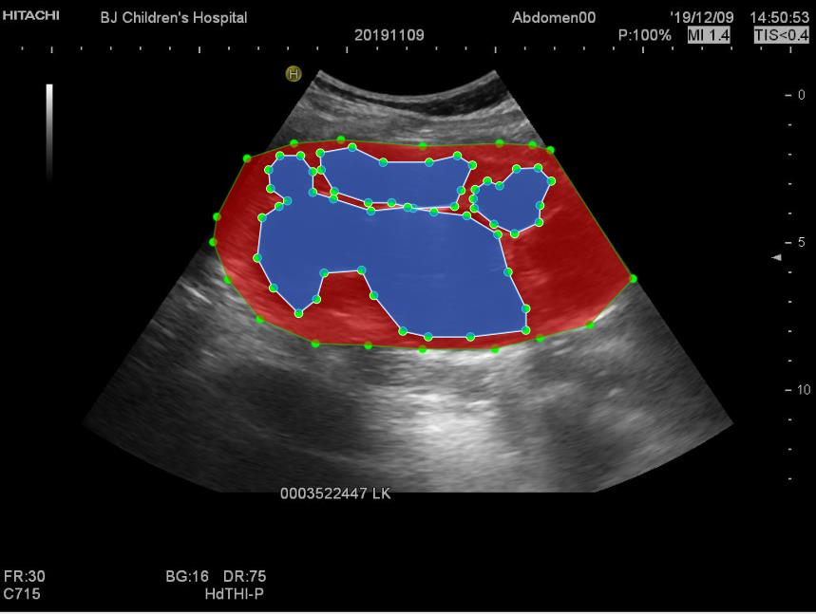
d
a
b
c

Slide 3
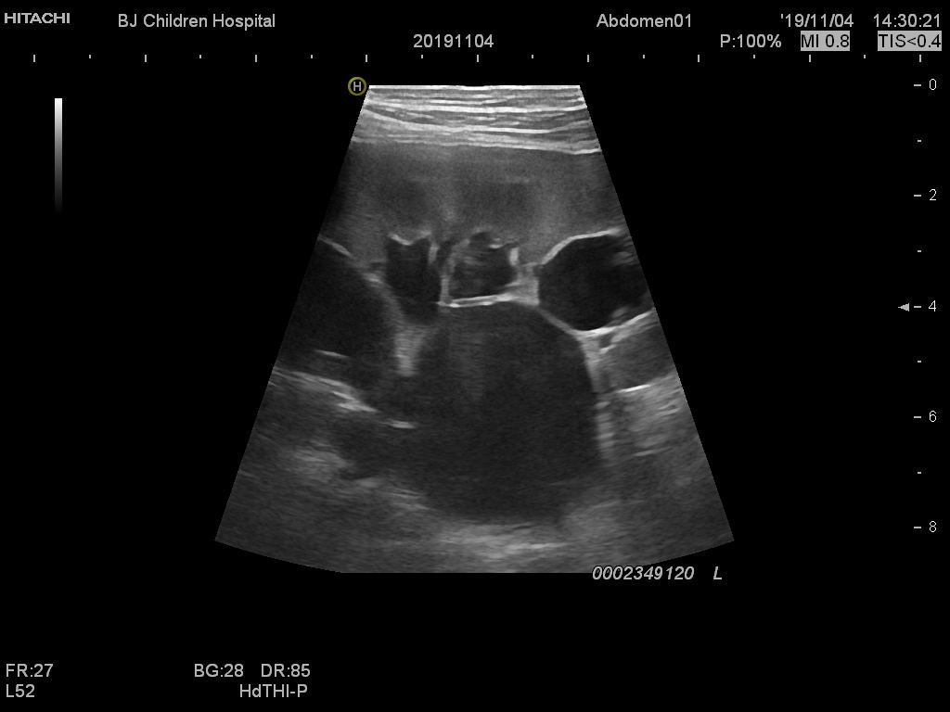

高级特征提取模块
[5,5]
[10,10]
[15,15]
[30,30]
输入
[3,473,473]
[2048,30,30]
输出
[3,473,473]
基础特征提取模块
a
b
统一尺寸
d
[2048,30,30]
c
.
拼接
[4096,30,30]
.
.
卷积并预测结果
b
f
b
e

Slide 4

1×1池化
低级特征图
1×1
卷积
上采样
后拼接
高级特征图
2×2池化
3×3池化
6×6池化

Slide 5
输入
特征图
特征图
残差
Conv
1×1卷积
BN&ReLU
归一化、激活层
Conv
残差连接
Conv
BN
3×3卷积
归一化、激活层
BN
1×1卷积
归一化
ReLU
相加
激活层
Output
输出

Slide 6
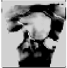
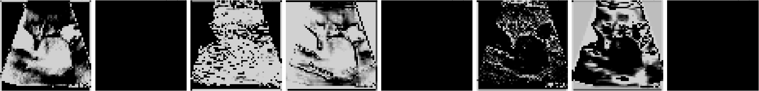
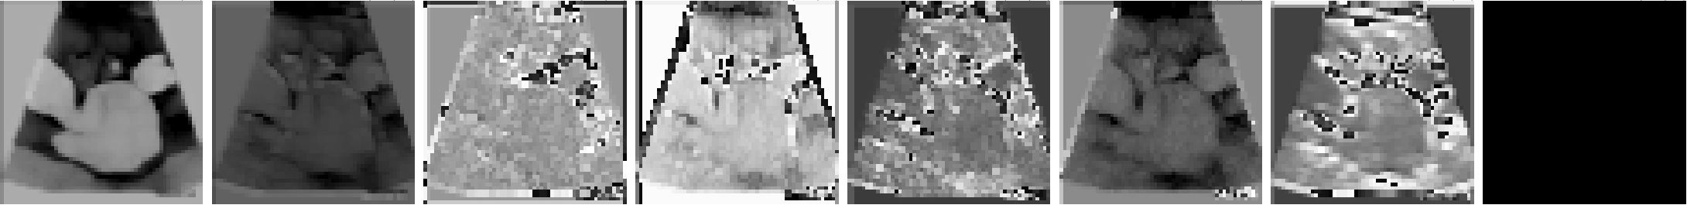
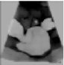
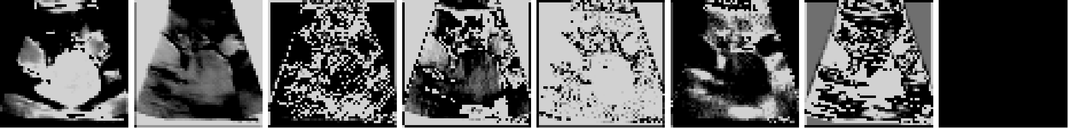
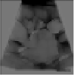
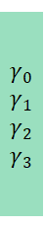
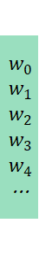
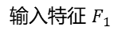
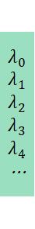
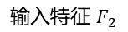
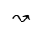
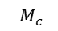
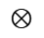
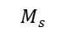
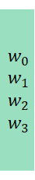
通道注意力模块
权重
通道归一化
$$γ_{0}$$
$$γ_{1}$$
$$γ_{2}$$
$$γ_{3}$$
$$w_{0}$$
$$w_{1}$$
$$w_{2}$$
$$w_{3}$$
激活
$$⊗$$
$$↝$$
输入特征 $F_{1}$
$M_{c}$
空间注意力模块
权重
像素归一化
$$λ_{0}$$
$$λ_{1}$$
$$λ_{2}$$
$$λ_{3}$$
$λ_{4}$···
$$w_{0}$$
$$w_{1}$$
$$w_{2}$$
$$w_{3}$$
$$w_{4}$$
···
$$⊗$$
$$↝$$
输入特征 $F_{2}$
$M_{s}$
$$↝$$
激活函数
$$⊗$$
矩阵点乘

Slide 7
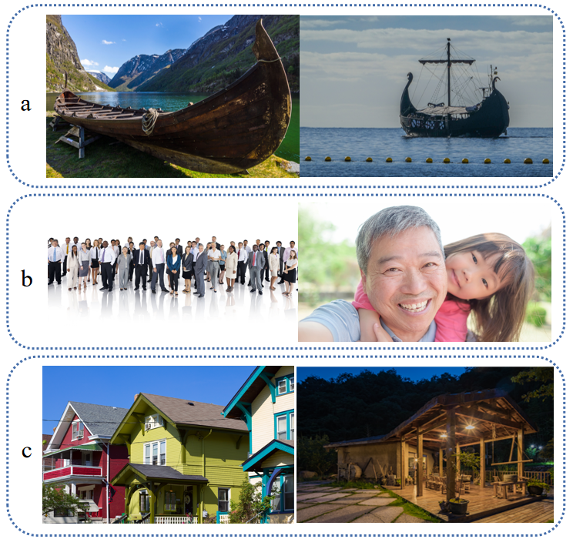

Slide 8
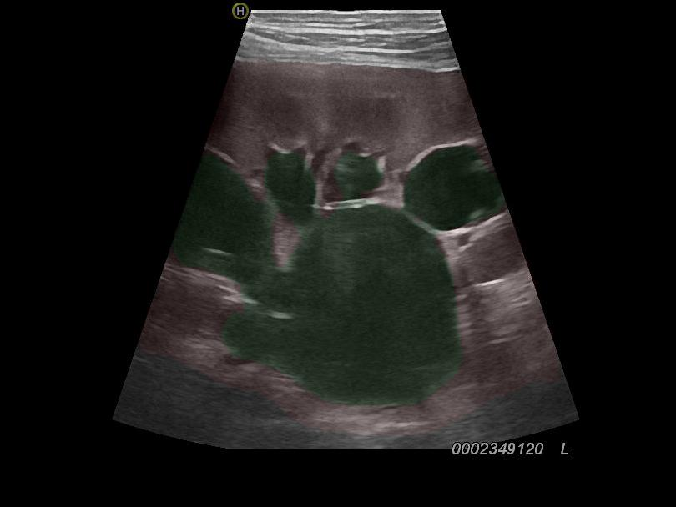
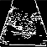
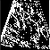
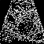
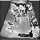

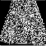
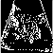
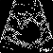
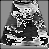
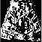
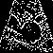
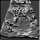
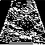
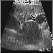
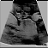
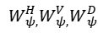
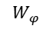
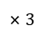
输入
(3,224,224)
⊕ 通道拼接
卷积
K=4,S=4,P=0
＋线性相加
归一化
下采样模块
GELU激活
ConvNeXt Block C=96
归一化
$$W_{ψ,}^{H}W_{ψ,}^{V}W_{ψ}^{D}$$
DWT
$$W_{φ}$$
卷积
K=2,S=2,P=0
[288,28,28]
⊕
[96,28,28]
ConvNeXt Block
通道剪枝 [192,28,28]
ConvNeXt Block C=192
卷积
K=4,S=4,P=3
ConvNeXt Block C=192
$$×3$$
下采样模块
$$×3$$
下采样模块
ConvNeXt Block C=384
归一化
ConvNeXt Block C=384
$$×3$$
下采样模块
$$×3$$
卷积
K=1,S=1,P=3
下采样模块
ConvNeXt Block C=768
GELU激活
ConvNeXt Block C=768
$$×3$$
$$×3$$
卷积
K=1,S=1,P=0
⊕ [1536,7,7]
标准化
归一化
正则化
全局均值池化
全连接层
＋
正常
轻症
重症

Slide 9
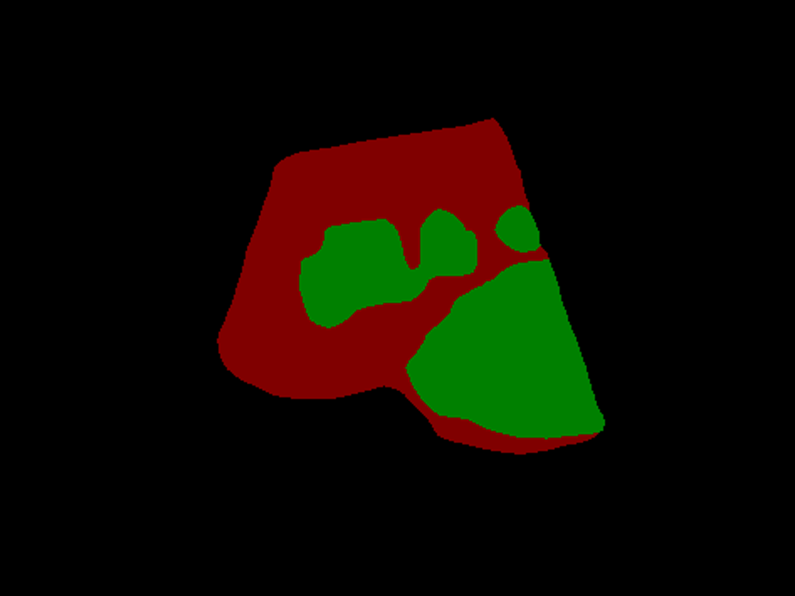
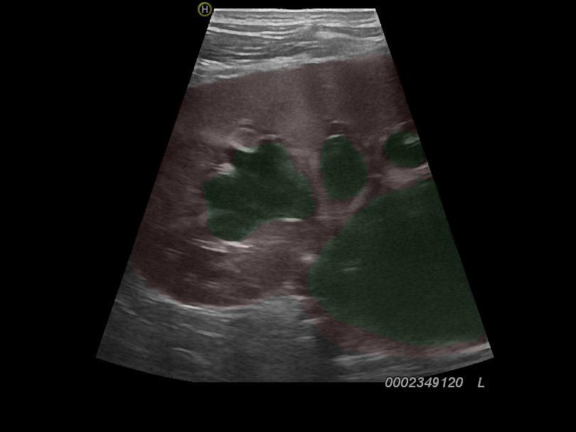
原始图片
分割输出
图像融合

Slide 10
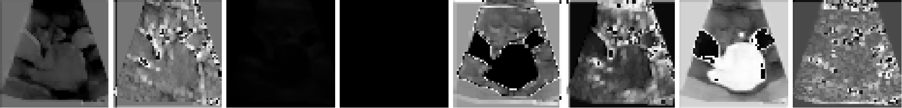

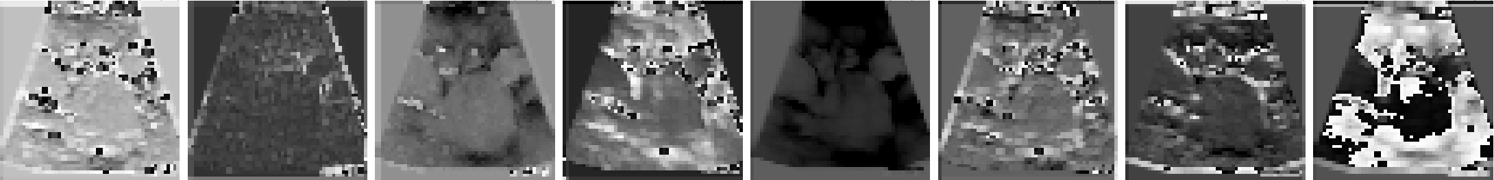
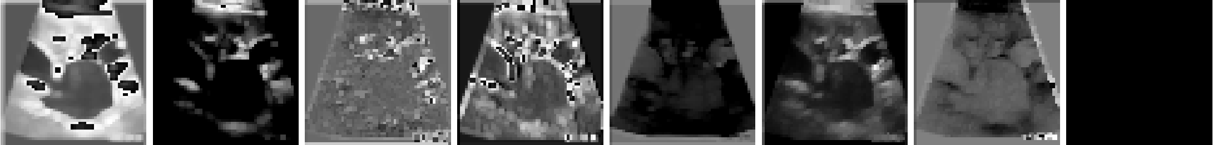
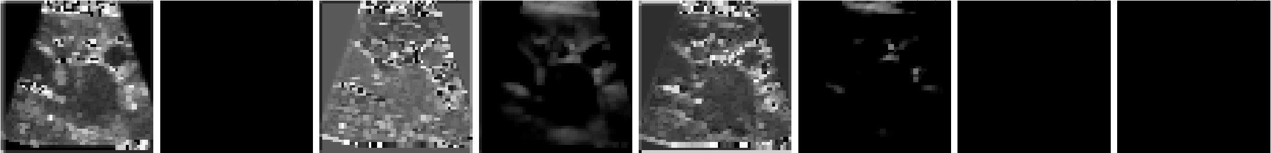
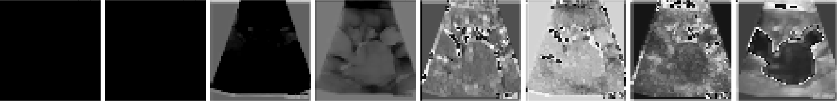
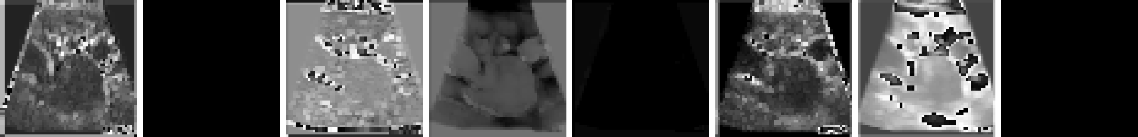

Slide 11
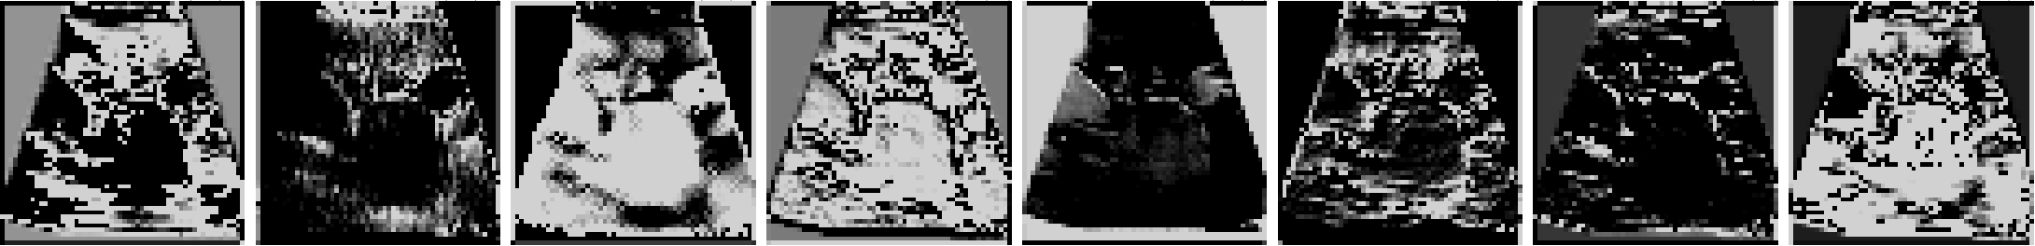
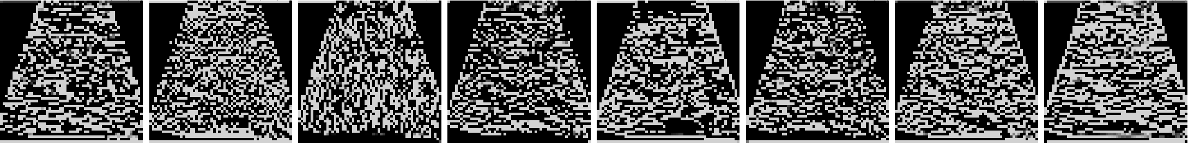
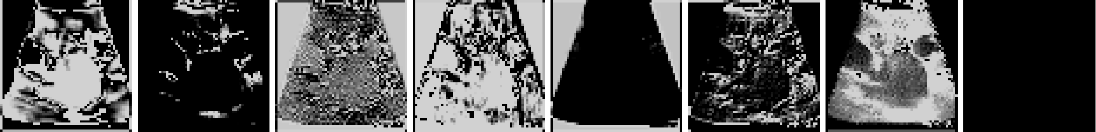
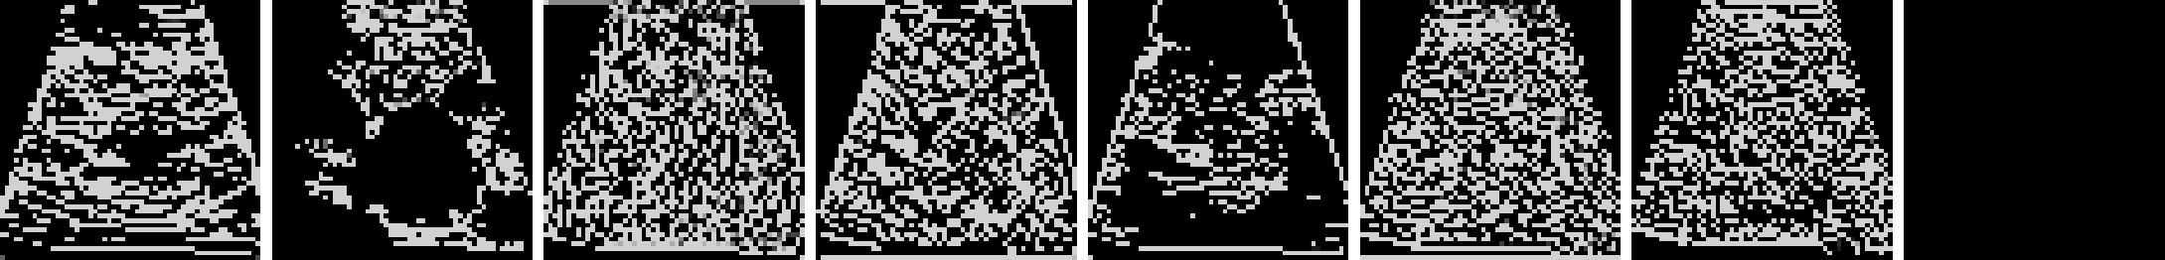

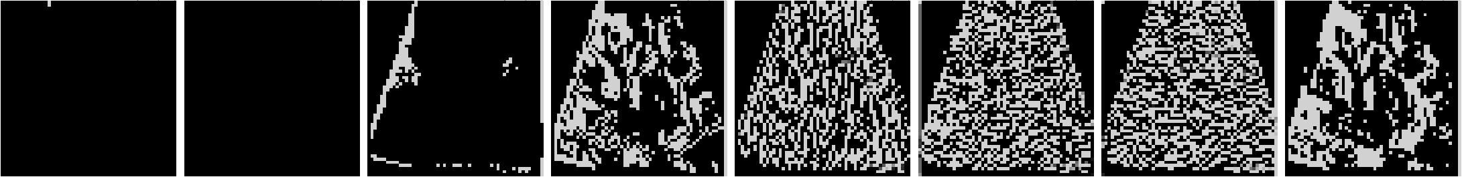








a
b

Slide 12


Slide 14




右肾
左肾

Slide 15

***
****
**
*

Slide 16
A
B

Slide 17




a
b
c

